Slide 1
Fördermöglichkeiten und Förderverfahren von Projekten in der
AktivRegion Alsterland
Imke Wolff
Sabine Zeis

Slide 2
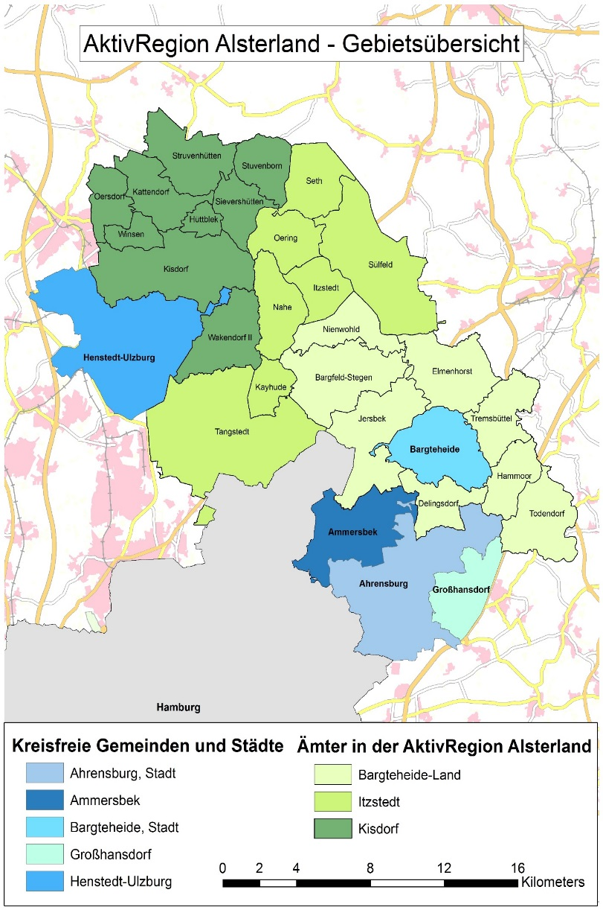
Neue Gebietsübersicht über die AktivRegion Alsterland:
Einwohner: 136.877
Fläche: 370 km²
Bevölkerungsdichte: 370 Einwohner/km²

Slide 3
Förderung der Integrierten ländlichen Entwicklung
Förderung aus dem Landesprogramm ländlicher Raum (LPLR)
LEADER (AktivRegionen)
Modernisierung ländlicher Wege
Breitband
Integrierte ländliche Entwicklung (ILE) mit
Basisdienstleistungen Nahversorgung und Bildung
ländlichem Tourismus
Erhaltung des kulturellen Erbes
Förderung außerhalb ELER
Dorfentwicklung
Flurbereinigung

Slide 4
Schwerpunkte und Kernthemen AktivRegion Alsterland

Slide 5
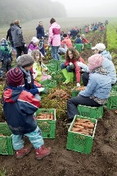
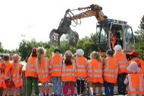
Schwerpunkt Bildung
Entwicklung und Vernetzung einer Bildungslandschaft
Außerschulische Lernorte
Bewusstseinsbildung
Bildungskette – lebenslanges Lernen
Schnittstelle Schule – Beruf
Lebenslanges lernen

Slide 6
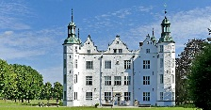
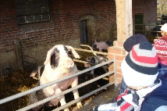
Schwerpunkt Wachstum und Innovation
Entwicklung, Vernetzung und Vermarktung regionaler Angebote und Produkte
Nahrungsmittel
Dienstleistungen
regionale Kulturereignisse

Slide 7
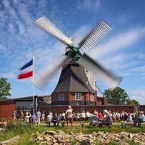
Schwerpunkt Klimawandel und Energie
Energieversorgung sicherstellen, Energieeffizienz steigern und Klimaschutzmaßnahmen einleiten
Energiespeicherlösungen, -effizienzmaßnahmen
Bewusstseinsbildung, Aufklärungsmaßnahmen
Maßnahmen zu CO₂- Einsparungen
Mobilität im ländlichen Raum
Mobilitätsmix
Ausbau, Attraktivitätssteigerung des ÖPNV, Mobilitätskonzepte

Slide 8
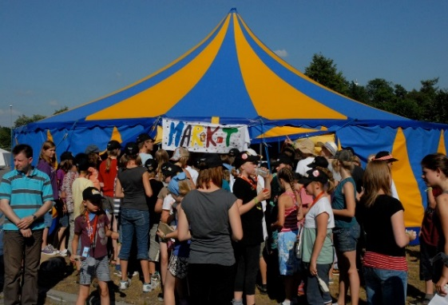
Nachhaltige Daseinsvorsorge
Lebendiges Dorf für Jung und Alt
Grund- und Nahversorgung
Lebensalltag von Familien
soziale und kulturelle Treffpunkte
Innenentwicklung
Ortsentwicklung mit Erhalt der Ortsidentität
Freizeit und Naherholung
Naherholung, Auf- und Ausbau Freizeitwegenetze
Natur, Aktiv-, Kultur- und Gesundheitstourismus
Gesundheit
Medizinische Versorgung und Gesunderhaltung
Betreuung und Pflege

Slide 9
Fördersummen
Förderzeitraum 2014 bis 2020: 2,86 Mio. €
(knapp 500.000 €/a)
Aufteilung auf die vier Schwerpunkte:
Schwerpunkt/ Management | Regional- Management 16% | Bildung 12% 343.200 € pro Jahr: 57.200 € | Wachstum und Innovation 12% 343.200 € pro Jahr: 57.200 € | Klimawandel und Energie 10% 286.000 € pro Jahr: 47.666 € | Nachhaltige Daseinsvorsorge 50% 1.430.000 € pro Jahr: 238.333 €

Slide 10
Förderquoten:
Privates Projekt: 45%
Öffentliches Projekt: 55%
Privates gemeinnütziges Projekt: 70%
Zusätzlich je 5% für besonderes ehrenamtliches Engagement oder besondere Barrierefreiheit möglich

Slide 11
Projektträger | Öffentliche Projektträger und öffentlich-rechtliche Körperschaften | Gemeinnützige Träger mit entsprechender Anerkennung durch das Finanzamt | Sonstige Träger
Förderquote | 55 % | 70 % | 45 %
Deckelung | 100.000 € | 100.000 € | 100.000 €
Querschnittsthema 1: ehrenamtliches Engagement | + 5 % | + 5 % | + 5 %
Querschnittsthema 2: Barrierefreiheit | + 5 % | + 5 % | + 5 %

Slide 12
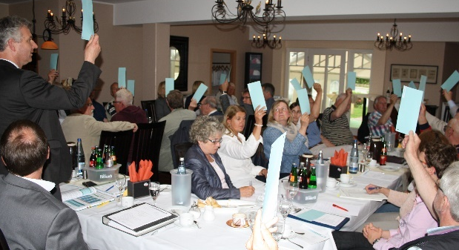
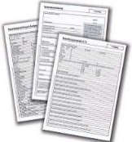
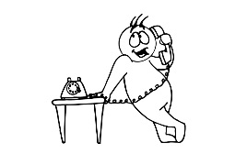
AktivRegion Alsterland
Der Weg von Projekten
Beirat/Vorstand Alsterland
Projektträger
Regional-
management
LLUR Lübeck

Slide 13
Allgemeine Grundsätze:
Mehrwertsteuer ist nicht förderfähig (Ausnahme: RM)
Fördersätze gemäß der jeweiligen IES (45%, 55%, 70%)
Eigenanteil Projektträger an förderfähigen Kosten: mindestens 10%
Mindest-Zuschuss: kommunale Projektträger: 7.500 € private Projektträger: 3.000 €
Höchst-Zuschuss (Deckelung): 100.000 €

Slide 14
Allgemeine Grundsätze:
Antragstellung fortlaufend möglich
etwa 8 Sitzungen der Entscheidungsgremien pro Jahr
Zweckbindungsfrist für investive Projekte: 5 Jahre ab Datum der Schlusszahlung LLUR
Ausgaben müssen zwischen dem 01.01.2014 und dem 31.12.2023 entstanden und von der Zahlstelle erstattet worden sein

Slide 15
Erforderliche Unterlagen und Angaben:
Einen festen Ansprechpartner für die Projektlaufzeit
Projektdatenblatt der AktivRegion mit ausführlicher Projektbeschreibung
Nachvollziehbare Kostenschätzung
Durchführungszeitraum des Projektes
LEADER-Antrag (Anlage 3g)

Slide 16
Erforderliche Unterlagen und Angaben:
Kosten- und Finanzierungsplan (Anlage 5a)
Erklärung zum Mindestlohngesetz (Anlage 9)
Fundierte Wirtschaftlichkeitsbetrachtung für mindestens den gesamten Zeitraum der Nutzungsbindung
Nachweis der gesicherten Finanzierung

Slide 17
Aktuelle Projekte:
P07 „Naturraum für heute und morgen“,
Elterninitiative Todendorf
P08 „Grünes Klassenzimmer“, Gut Wulfsdorf
P09 „Wohnprojekt Nahe“,
Verein Miteinander aktiv bleiben
P10 „AHA-Busmobilitätskonzept“,
Zentrum für interkulturelle Bildung und Arbeit e. V.
P11 „Blüh- und Bienennährwiesen“, Henstedt-Ulzburg
P13 „Gläserne Bäckerei“, Gut Wulksfelde
4 weitere Projekte zur Abstimmung auf Vorstandssitzung am 15.09.2016

Slide 18
Budgettabelle AR Alsterland
Projekt Titel | Träger-schaft | Bildung |  | Wachstum und Innovation | Klimawandel und Energie |  | Nachhaltige Daseinsvorsorge |  |  |  | Gesamtbudget
 |  | Entwicklung und Vernetzung einer Bildungsland-schaft | Bildungskette – lebenslanges Lernen | Regionale Produkte | Energieversorgung, Energieeffizienz, Klimaschutz-maßnahmen | Mobilität im ländlichen Raum | Lebendiges Dorf für Jung und Alt | Innenentwicklung | Freizeit und Naherholung | Gesundheit | AR Alsterland
 |  |  |  |  |  |  |  |  |  |  | Summe
 |  | 274.560,00 € | 68.640,00 € | 343.200,00 € | 143.000,00 € | 143.000,00 € | 572.000,00 € | 429.000,00 € | 286.000,00 € | 143.000,00 € | 2.402.400,00 €
P07 Naturraum für heute und morgen | privat | 8.700,00 € |  |  |  |  |  |  |  |  | 8.700,00 €
P08 Grünes Klassenzimmer Gut Wulfsdorf | privat | 80.000,00 € |  |  |  |  |  |  |  |  | 80.000,00 €
P09 Wohnprojekt Nahe | privat |  |  |  |  |  | 80.000,00 € |  |  |  | 80.000,00 €
P10 AHA-Busmobilitätskonzept | privat |  |  |  |  | 27.200,00 € |  |  |  |  | 27.200,00 €
P11 Blüh- und Bienennährwiesen HU | öffentl. |  |  |  |  |  |  |  | 14.426,40 € |  | 14.426,40 €
P13 Gläserne Bäckerei Gut Wulkfelde | privat |  |  | 80.000,00 € |  |  |  |  |  |  | 80.000,00 €
Rest |  | 185.860,00 € | 68.640,00 € | 263.200,00 € | 143.000,00 € | 115.800,00 € | 492.000,00 € | 429.000,00 € | 271.573,60 € | 143.000,00 € | 2.112.073,60 €
Prozent |  | 68% | 100% | 77% | 100% | 81% | 86% | 100% | 95% | 100% | 88%

Slide 19
Förderung der Integrierten ländlichen Entwicklung
Förderung aus dem Landesprogramm ländlicher Raum (LPLR)
LEADER (AktivRegionen)
Modernisierung ländlicher Wege
Breitband
Integrierte ländliche Entwicklung (ILE) mit
Basisdienstleistungen Nahversorgung und Bildung
ländlichem Tourismus
Erhaltung des kulturellen Erbes
Förderung außerhalb ELER
Dorfentwicklung
Flurbereinigung

Slide 20
Gemeinsame Bestimmungen ILE-Leitprojekte (LPLR-Codes 7.4 / 7.5 / 7.6.1)
Förderfähig: Investitionen in „kleine Infrastruktur“ (Gesamtkosten bis zu 5 Mio. Euro)
Mindestzuschuss: 100.000 Euro
Mindestens 25% Eigenanteil; Zweckbindungsfrist 12 bzw. 5 Jahre
Es können nur Vorhaben in Übereinstimmung mit vorhandenen Plänen für die Entwicklung der Gemeinden und Dörfer in ländlichen Gebieten und im Einklang mit der IES der AktivRegion durchgeführt werden
Nachweis der wirtschaftlichen Tragfähigkeit inkl. Folgekosten
Projektauswahlverfahren: Projektauswahlkriterien (Mindestpunktzahl und Ranking der Anträge) / 1-2 Stichtage/Jahr: jeweils zum 01.04. und optional 01.11. (bewilligungsreife Anträge inkl. ZBau-Prüfung möglichst 6 Wochen vorher beim LLUR vorlegen)
Stichtage, Budget und Projektauswahlkriterien auf Internetseite des MELUR

Slide 21
ILE-Leitprojekt: Lokale Basisdienstleistungen: Bildung/Nahversorgung (LPLR Code 7.4)
Sicherung der Lebensqualität in den Dörfern durch die Förderung von Investitionen insbesondere in den Bereichen Bildung und Nahversorgung (z.B. multifunktionale Bildungshäuser, MarktTreffs)
ausgestattet mit 14 Mio. Euro EU-Mitteln + Kofinanzierung GAK-Mittel
Zuschussquote: bis 65% der förderfähigen Bruttokosten + 10% bei Umsetzung der Ziele einer IES ELER-Anteil 53%
Höchstzuschuss: 750.000 Euro
Zuwendungsempfänger: Gemeinden/Gemeindeverbände (ELER und GAK) sowie juristische Personen des öffentlichen Rechts (nur 53% ELER)
Falls GAK-Mittel: Förderung nur in Orten unter 10.000 Einwohnern
beim ausschließlichen Einsatz von ELER-Mitteln: Gemeinden bis 35.000 EW

Slide 22
ILE-Leitprojekt: Ländlicher Tourismus (LPLR Code 7.5)
kleine touristische Infrastruktur: insbesondere in bildungsorientierte Einrichtungen zum Natur- und Umwelterlebnis, vorrangig z.B. in Nationalpark, Biosphärenreservat, Naturpark, Natura 2000-Gebiet sowie natur- und raumbezogene Infrastruktur, insbesondere Anlage, Beschilderung, Begleitinfrastruktur Wanderwege, Kanu- und Reitrouten
in Abstimmung mit Ministerium für Wirtschaft, Arbeit, Verkehr und Technologie
ausgestattet mit 5 Mio. Euro EU-Mitteln (keine GAK-Mittel)
Zuschussquote: bis 53% der förderfähigen Bruttokosten
Zuwendungsempfänger: Gemeinden/Gemeindeverbände sowie juristische Personen des öffentlichen Rechts
Förderung in Gemeinden bis 35.000 Einwohnern

Slide 23
ILE-Leitprojekt: Erhaltung des kulturellen Erbes (LPLR Code 7.6.1)
Studien und Investitionen zur Erhaltung, Wiederherstellung und Verbesserung des kulturellen Erbes der Dörfer, z.B. in den folgenden Bereichen
Museen, Gedenkstätten zur Darstellung des kulturellen Erbes,
kulturelle Merkmale der Dörfer wie sakrale Gebäude, historische Gutsanlagen, Baudenkmäler,
Ensembles/Plätze und Gebäude, prägend für kulturelle Identität der Dörfer
in Abstimmung mit Ministerium für Justiz, Kultur und Europa
ausgestattet mit 10 Mio. Euro EU-Mitteln (keine GAK-Mittel)
Zuschussquote: bis 53% der förderfähigen Bruttokosten
Zuwendungsempfänger: Gemeinden/Gemeindeverbände sowie juristische Personen des öffentlichen Rechts
Förderung in Gemeinden bis 35.000 Einwohnern

Slide 24
Gemeinsame Bestimmungen ILE-Leitprojekte (LPLR-Codes 7.4 / 7.5 / 7.6.1)
Nächster Stichtag für alle drei Maßnahmen 1. April 2017:
Es wird empfohlen, die bewilligungsreifen Anträge (inkl. ZBau-Prüfung) beim LLUR möglichst bis zum 15.02.2017 zur Klärung nicht eindeutiger Angaben einzureichen.
verfügbare
ELER-Mittel (Euro) 2017 2018 2019 2020
7.4 Basisdienstleistungen 741.252 1.481.291 1.641.236 2.803.543
7.5 ländlicher Tourismus 534.700 1.437.461 1.558.236 171.543
7.6.1 Kulturelles Erbe 810.780 987.318 928.188 3.273.543

Slide 25
Förderung der Integrierten ländlichen Entwicklung
Förderung aus dem Landesprogramm ländlicher Raum (LPLR)
LEADER (AktivRegionen)
Modernisierung ländlicher Wege
Breitband
Integrierte ländliche Entwicklung (ILE) mit
Basisdienstleistungen Nahversorgung und Bildung
ländlichem Tourismus
Erhaltung des kulturellen Erbes
Förderung außerhalb ELER
Dorfentwicklung
Flurbereinigung

Slide 26
Außerhalb LPLR (GAK-Förderung) Ortskernentwicklung
GAK-Rahmenplan Förderbereich ILE
Maßnahme 2.0. „Pläne für die Entwicklung ländlicher Gemeinden“
Maßnahme 4.0. „Dorferneuerung und -entwicklung“
Insbesondere sollen Vorhaben zur Stärkung der Ortskernentwicklung gefördert werden.
ausgestattet mit ca. 1,4 Mio. Euro GAK-Mittel / Jahr (jährliche Zuweisung, Bund 60 %)
Zuwendungsempfänger: a) Gemeinden/Gemeindeverbände b) Private
Zuschussquote: bei a) bis 65%, bei b) bis 35% der förderfähigen Bruttokosten, jeweils zuzüglich 10% bei Umsetzung der Ziele einer IES
Höchstzuschuss: 750.000 Euro (bei Plänen 50.000 Euro)
Mindestens 25% Eigenanteil; Zweckbindungsfrist 12 bzw. 5 Jahre
Förderung nur in Orten unter 10.000 Einwohnern
Nachweis der wirtschaftlichen Tragfähigkeit inkl. Folgekosten bei investiven Vorhaben
Auswahl der Vorhaben auf Grundlage von Konzepten für die Entwicklung der Dörfer (demografische Entwicklung, Flächensparen, bürgerschaftliches Engagement)

Slide 27
Weitere Fördermöglichkeiten
Kommunalrichtlinie für Klimaschutzprojekte
Einstiegsberatungen für Kommunen
Erstellung von Klimaschutz(teil)konzepten
Umsetzung von Klimaschutzkonzepten
Einführung bzw. Weiterführung von Energiesparmodellen in Schulen und Kitas
Austausch von Elektrogeräten in Schulen, Kitas, Einrichtungen der Kinder- und Jugendhilfe sowie Sportstätten
…

Slide 28
Kommunalrichtlinie für Klimaschutzprojekte
Anträge können zwischen
01. Juli bis 30. September
01. Januar bis 31. März
beim Projektträger Jülich eingereicht werden.

Slide 29
Landesweite Abfrage zum Thema Mobilität / E-CarSharing der Akademie für die Ländlichen Räume für ein landesweites Kooperationsprojekt der AktivRegionen SH

Slide 30
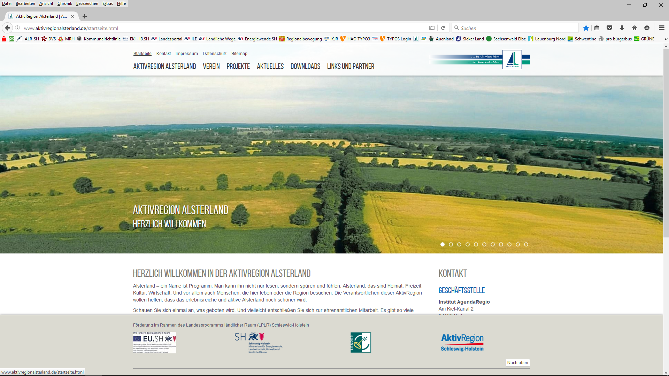
Geschäftsstelle Institut AgendaRegio Am Kiel-Kanal 2 24106 Kiel Ansprechpartner: Frau Wolff 0431 530 30 8 30 Frau Zeis 0431 530 30 8 32 info@aktivregion-alsterland.de www.aktivregion-alsterland.de

